Slide 1

SUBQUERIES
Pojok Code

Slide 2
Agenda
Subquery
Derived Table
Exists

Slide 3
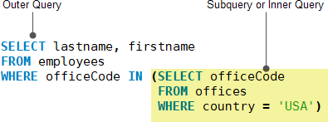
MySQL SUBQUERY
MySQL Subquery adalah query yang bersarang di dalam query lain seperti SELECT, INSERT, UPDATE, atau DELETE. MySQL Subquery juga disebut inner query, sedangkan query yang mengandung subquery disebut outer query. Subquery dapat digunakan di mana saja ekspresi digunakan dan harus ditutup dalam tanda kurung. Subquery memungkinkan kita untuk menulis query yang lebih kompleks dan terstruktur.

Slide 4
Contoh
-- operator = > < >= <= <> !=
SELECT customerNumber,checkNumber,amount
FROM payments
WHERE amount = (SELECT MAX(amount) FROM payments);
SELECT customerNumber,checkNumber,amount
FROM payments
WHERE amount > (SELECT AVG(amount) FROM payments);
-- operator in dan not in
SELECT customerName FROM customers
WHERE customerNumber NOT IN (SELECT DISTINCT customerNumber FROM orders);
SELECT lastName, firstName FROM employees
WHERE officeCode IN (SELECT officeCode FROM offices WHERE country = 'USA');
-- subquery dalam FROM
SELECT MAX(items), MIN(items), FLOOR(AVG(items))
FROM (SELECT orderNumber, COUNT(orderNumber) AS items
FROM orderdetails GROUP BY orderNumber) AS lineitems;

Slide 5
Correlated Subquery
MySQL correlated subquery adalah subquery yang mengandung referensi ke tabel yang juga muncul di query luar. Subquery ini juga disebut inner query, sedangkan query yang mengandung subquery disebut outer query. MySQL correlated subquery dievaluasi sekali untuk setiap baris yang diproses oleh outer query
SELECT productname, buyprice,
(select sum(quantityOrdered) from orderdetails o where o.productCode=p1.productCode) jumlah
FROM products p1
WHERE buyprice > (SELECT AVG(buyprice)
FROM products
WHERE productline = p1.productline);

Slide 6
Subquery dengan Exists dan Not Exists
Ketika subkueri digunakan dengan operator EXISTS atau NOT EXISTS, subkueri mengembalikan nilai Boolean TRUE atau FALSE.
SELECT customerNumber, customerName
FROM customers
WHERE EXISTS( SELECT orderNumber, SUM(priceEach * quantityOrdered)
FROM orderdetails
INNER JOIN orders USING (orderNumber)
WHERE customerNumber = customers.customerNumber
GROUP BY orderNumber
HAVING SUM(priceEach * quantityOrdered) > 60000);

Slide 7
Kesimpulan
Subkueri adalah kueri yang bersarang di dalam kueri lain (atau kueri luar).
Subkueri yang berkorelasi bergantung pada kueri luar.

Slide 8
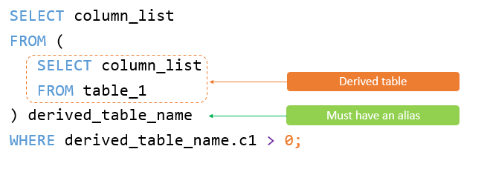
MySQL DERIVED TABLE
MySQL Derived Tables adalah tabel virtual yang dihasilkan dari pernyataan SELECT. MySQL Derived Tables mirip dengan tabel sementara, tetapi menggunakan MySQL Derived Tables dalam pernyataan SELECT jauh lebih sederhana karena tidak memerlukan pembuatan tabel sementara. Istilah MySQL Derived Tables dan subquery sering digunakan secara bergantian. Ketika subquery mandiri digunakan dalam klausa FROM dari pernyataan SELECT, subquery tersebut juga disebut MySQL Derived Tables
Setiap Derived Tables harus mempunyai alias tersendiri.

Slide 9
Contoh
SELECT productName, sales
FROM (SELECT
productCode, ROUND(SUM(quantityOrdered * priceEach)) sales
FROM orderdetails INNER JOIN orders USING (orderNumber)
WHERE YEAR(shippedDate) = 2003
GROUP BY productCode ORDER BY sales DESC
LIMIT 5) top5products2003
INNER JOIN products USING (productCode);
--------
SELECT customerGroup, COUNT(cg.customerGroup) AS groupCount
FROM
(SELECT customerNumber, ROUND(SUM(quantityOrdered * priceEach)) sales,
(CASE
WHEN SUM(quantityOrdered * priceEach) < 10000 THEN 'Silver'
WHEN SUM(quantityOrdered * priceEach) BETWEEN 10000 AND 100000 THEN 'Gold'
WHEN SUM(quantityOrdered * priceEach) > 100000 THEN 'Platinum'
END) customerGroup
FROM orderdetails
INNER JOIN orders USING (orderNumber)
WHERE YEAR(shippedDate) = 2003
GROUP BY customerNumber) cg
GROUP BY cg.customerGroup;

Slide 10
MySQL EXISTS
MySQL EXISTS adalah operator Boolean yang digunakan untuk menguji apakah subquery mengembalikan satu atau lebih baris. MySQL EXISTS mengembalikan TRUE jika subquery mengembalikan satu atau lebih baris, dan FALSE jika subquery tidak mengembalikan baris sama sekali. MySQL EXISTS biasanya digunakan bersama dengan subquery yang berisi kondisi tertentu yang harus dipenuhi. Jika kondisi tersebut dipenuhi, maka subquery tersebut ada.
SELECT
select_list
FROM
a_table
WHERE
[NOT] EXISTS(subquery);

Slide 11
Contoh
-- select EXISTS
SELECT customerNumber,customerName
FROM customers
WHERE EXISTS(
SELECT 1 FROM orders
WHERE orders.customernumber = customers.customernumber);
-- insert EXISTS
CREATE TABLE customers_archive
LIKE customers;
INSERT INTO customers_archive
SELECT * FROM customers
WHERE NOT EXISTS( SELECT 1
FROM orders
WHERE orders.customernumber = customers.customernumber
);
SELECT * FROM customers_archive;
-- update EXISTS
-- lakukan select dulu untuk mengetahui datanya, baru update
UPDATE employees
SET extension = CONCAT(extension, '1')
WHERE EXISTS( SELECT 1
FROM offices
WHERE city = 'San Francisco' AND offices.officeCode = employees.officeCode);
-- delete EXISTS
DELETE FROM customers_archive
WHERE EXISTS(
SELECT 1
FROM customers a
WHERE a.customernumber = customers_archive.customerNumber);

